Slide 1
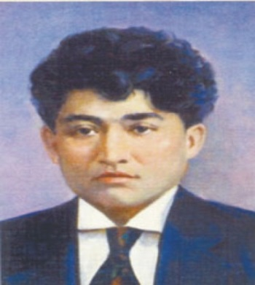

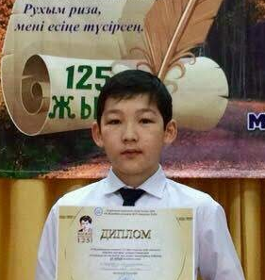

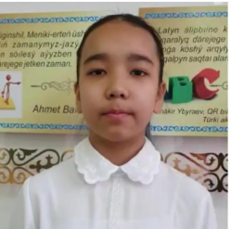
МEKTEP TYNYSY
Gazet 2005-jyldan bastap shyǵady
№ 26 (53) Aqpan, 2021 jyl
«Júrgen jannyń artynda іzі qalar, Júırіk ólse, artynda sózі qalar»
MAGJAN JUMABAEV
ЖЫР ЖАЗДЫМ ЖҮРЕГІММЕН...
M.Jumabaev atyndaǵy №39 gımnazıa
Мұхамедназхаров Жаннұр –
11 «Б» сынып оқушысы.
ІІІ «Жасын ғұмыр – Қасым ғұмыр» байқауының 1-орын жүлдегері, қалалық «Асыл сөз» байқауының «Ақындар мүшәйрасы» бағыты бойынша
1-орын жүлдегері, «Күншығыстан таң келеді, мен келем...» атты Мағжан оқуы байқауының 2-орын жүлдегері.
Шахзада Алуа – 6 «Б» сынып оқушысы.
V «Жасын ғұмыр – Қасым ғұмыр» атты онлайн байқауының «Жүйріктен жүйрік озар жарысқанда» бағыты бойынша
3-орын жүлдегері.

Slide 2
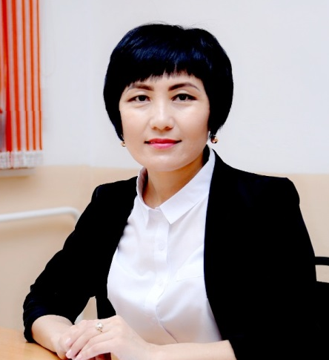


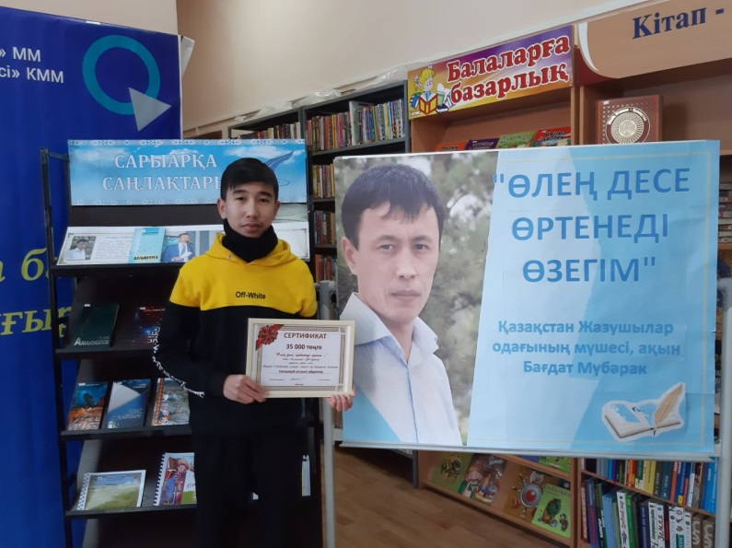
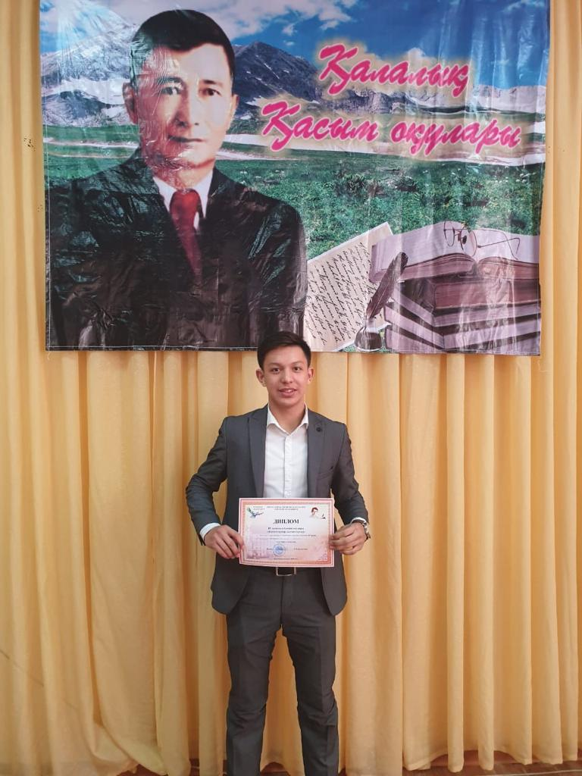
Мөлдір Альжанова – қазақ тілі мен әдебиет пәні мұғалімі, қалалық «Жас журналист блогер» жобасының жетекшісі, қалалық шығармашылық топ мүшесі. Ұстаз ақындар арасында өткен «Жыр жаздым жүрегімнен» мүшайрасының жүлдегері, өлеңдері бірнеше мәрте облыстық «Орталық Қазақстан» газетінде жарық көрген, қалалық ұстаздар шығармашылығының жинағына, Республикалық «Жастық – жыр жалын» кітабына енген.
«Өмірімді өлеңмен өрнектедім» атты жыр жинағының авторы.
Тұрсынбай Арсанат – 9 «Б» сынып оқушысы.
Қазақстан Жазушылар одағының мүшесі, ақын Бағдат Мүбәрак оқуының 3-орын жүлдегері.
35 мың теңгелік сертификат иегері.
Елемесов Алмас – 9 «А» сынып оқушысы.
ІV,V «Жасын ғұмыр – Қасым ғұмыр» атты байқаудың «Өзге емес, өзім айтам өз жайымды» бағыты бойынша 2 мәрте
3-орын жүлдегері.

